Slide 1
CHÀO MỪNG CÁC CON
ĐẾN VỚI LỚP HỌC
Trực tuyến KHỐI 5

Slide 2
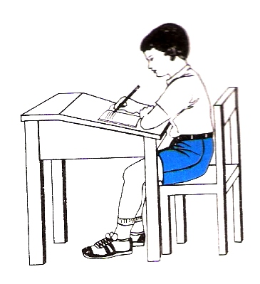
Ngồi học đúng tư thế
Tập trung nghe giảng
Tắt mic khi người khác nói

Slide 3
Chương trình học tập trực tuyến khối 5
Thứ … ngày … tháng 10 năm 2021
MÔN TIẾNG VIỆT
Bài 6c: Sông, suối, biển, hồ
( Tiết 2)

Slide 4
Mục tiêu:
Lập dàn ý bài văn miêu tả cảnh sông nước.
HOẠT ĐỘNG THỰC HÀNH

Slide 5
Hoạt động 1: Hãy nói những điều em biết về biển cả.
→ Em dựa vào những điều em biết trong sách vở hoặc trong cuộc sống.
- Biển là một vùng nước mặn rộng lớn nối liền với các đại dương
- Biển có vai trò quan trọng trong việc điều hoà khí hậu cho vùng đất liền gần đó
- Biển có đa dạng về sự sống bao gồm virus, vi khuẩn, động vật nguyên sinh, tảo, thực vật, nấm và động vật sống ở biển
- Biển cung cấp cho con người những thực phẩm đáng kể, chủ yếu là cá, động vật giáp xác, động vật có vú và rong biển thông qua đánh bắt trong tự nhiên hoặc nuôi nhân tạo
- Biển cũng phục vụ các mục đích khác, bao gồm cả thương mại, du lịch, khai thác khoáng sản dưới biển, điện, chiến tranh, và các hoạt động giải trí như bơi, lướt sóng, đi thuyền và lặn biển
- Hiện nay, biển đang ngày càng ô nhiễm nặng nề do rác thải và các tai nạn tràn dầu... Vì vậy, mỗi chúng ta phải có ý thức bảo vệ môi trường.

Slide 6
Hoạt động 2: Đọc đoạn văn dưới đây và trả lời câu hỏi.
Biển luôn thay đổi màu tuỳ theo sắc mây trời. Trời xanh thẳm, biển cũng thẳm xanh, như dâng lên cao, chắc nịch. Trời rải mây trắng nhạt, biển mơ màng dịu hơi sương. Trời âm u mây mưa, biển xám xịt, nặng nề. Trời ầm ầm dông gió, biển đục ngầu, giận dữ,.... Như một con người biết buồn vui, biển lúc tẻ nhạt, lạnh lùng, lúc sôi nổi, hả hê, lúc đăm chiêu, gắt gỏng.

Slide 7
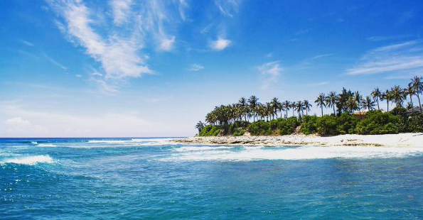
Hoạt động 2: Đọc đoạn văn dưới đây và trả lời câu hỏi.
a) Đoạn văn tả đặc điểm gì của biển ?
b) Để tả đặc điểm đó, tác giả đã quan sát những gì và vào thời gian nào?
c) Khi quan sát biển, tác giả đã có những liên tưởng thú vị như thế nào?

Slide 8
Em đọc kĩ các đoạn văn, đọc kĩ câu hỏi và tìm ra đáp án
Câu a: chú ý câu “biển luôn thay đổi màu tùy theo sắc mây trời”
Câu c: chú ý liên tưởng chính là từ chuyện này, hình ảnh này nghĩ đến chuyện khác, hình ảnh khác, từ chuyện của người ngẫm nghĩ về chuyện của mình.
a. Đoạn văn tả sự thay đổi màu sắc của mặt biển theo sắc của mây trời. Đoạn văn có câu “biển luôn thay đổi màu tùy theo sắc mây trời” đã nói rõ đặc điểm đó.
b. Để tả những đặc điểm đó, tác giả đã quan sát mặt biển vào những thời điểm khác nhau:
- Khi trời xanh thẳm.
- Khi trời rải mây nhạt.
- Khi trời âm u
- Khi trời ầm ầm dông gió
c. Khi quan sát biển, tác giả đã có những liên tưởng thú vị đó là: Biển cũng giống như con người, lúc vui buồn, lúc tẻ nhạt, lúc lạnh lùng, lúc sôi nổi, hả hê, lúc lại đăm chiêu, gắt gỏng.

Slide 9
Hoạt động 3: Trình bày kết quả tìm hiểu.
Học sinh trình bày kết quả tìm hiểu.
Lớp tham gia nhận xét, bổ sung

Slide 10
Hoạt động 4: Đọc đoạn văn và trả lời câu hỏi.
Con kênh này có tên là kênh Mặt Trời. Nơi đây, suốt ngày, ánh nắng rừng rực đổ lửa xuống mặt đất. Bốn phía chân trời trống huếch trống hoác. Từ lúc mặt trời mọc đến lúc mặt trời lặn không kiếm đâu ra một bóng cây để tránh nắng. Buổi sáng, con kênh còn phơn phớt màu đào, giữa trưa bỗng hoá ra một dòng thuỷ ngân cuồn cuộn loá mắt, rồi dần dần biến thành một con suối lửa lúc trời chiều. Có lẽ bởi vậy mà nó được gọi là kênh Mặt Trời. (Theo Đoàn Giỏi) Thuỷ ngân: kim loại lỏng, có màu trắng như bạc.
.

Slide 11
a. Con kênh được quan sát vào những thời điểm nào trong ngày?
b. Tác giả nhận ra đặc điểm của con kênh chủ yếu bằng giác quan nào?
c. Nêu tác dụng của những liên tưởng khi quan sát và miêu tả con kênh?
Em đọc kĩ lại đoạn văn, đọc kĩ lại câu hỏi để trả lời. chú ý vào những liên tưởng trong bài
“Buổi sáng con kênh phơn phớt màu đào, giữa trưa bỗng hóa ra dòng thủy ngân cuồn cuộn lóa mắt, rồi dần dần biến thành một con suối lửa lúc trời chiều”

Slide 12
a. Con kênh được quan sát vào mọi thời điểm trong ngày:suốt ngày, từ lúc mặt trời mọc đến lúc mặt trời lặn, buổi sáng, giữa trưa, lúc trời chiều.
b. Tác giả quan sát con kênh chủ yếu bằng thị giác và xúc giác
- Thị giác để thấy con kênh phơn phớt màu đào, con kênh như dòng thủy ngân cuồn cuộn lóa mắt, con kênh như con suối lửa
- Xúc giác để cảm nhận thấy ánh nắng rừng rực đổ lửa xuống mặt đất.
c. Tác dụng của những liên tưởng khi quan sát và miêu tả con kênh đó là giúp người đọc hình dung được cái nắng nóng dữ dội, làm cho cảnh vật hiện ra sinh động hơn, gây ấn tượng với người đọc hơn.

Slide 13
Hoạt động 5: Dựa vào kết quả quan sát của mình, em hãy lập dàn ý bài văn miêu tả một cảnh dòng kênh mà em biết. (một ao hay một hồ nước.)

Slide 14
MB
- Giới thiệu cảnh em định tả
- Em được tới đó vào dịp nào? Cùng với ai
TB
- Tả bao quát: Cảnh kênh, ao, hồ có điều gì đáng chú ý, mặt nước, bầu trời, ….
- Tả từng chi tiết: Vào từng thời điểm cảnh kênh, ao, hồ có gì đặc biệt
+Buổi sáng
Khi mặt trời còn chưa ló rạng: Bầu trời như thế nào? Mặt nước có gì đặc biệt? Có thấy xuất hiện con người không?
Khi mặt trời dần dần xuất hiện: Mặt trời ra sao? Bầu trời như thế nào? Mặt nước có gì đặc biệt không? các sự vật và con người có sự thay đổi gì?

Slide 15
Khi mặt trời đã lên cao: Bầu trời lúc này ra sao? Hoạt động của con người trở nên nhộn nhịp như thế nào?
Trong khi ấy, em cùng với mọi người đang làm gì?
+Buổi trưa: Cảnh kênh, ao, hồ có gì khác biệt? con người khi này đang làm gì?
VD: Thời tiết thay đổi như thế nào? Có nắng hay không?
+Buổi chiều: (Như trên)
+Buổi tối: (Như trên)
- Nêu lợi ích của dòng kênh, ao, hồ
KB
- Cảm nhận của em khi đứng trước cảnh dòng kênh, ao, hồ
- Em sẽ làm gì để giúp cảnh và cuộc sống thêm đẹp hơn

Slide 16
Các em cùng làm bài

Slide 17
Tiết học của chúng ta kết thúc
Hẹn gặp lại các em trong tiết sau.

